Slide 1
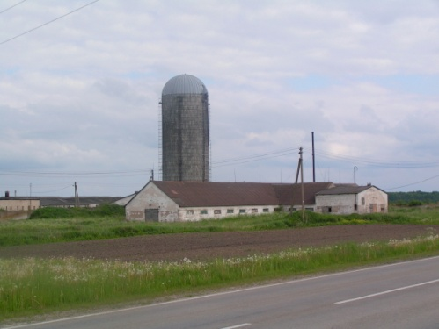

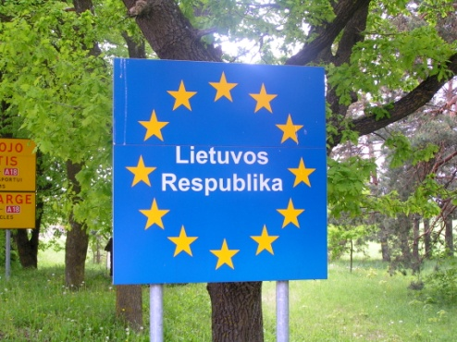
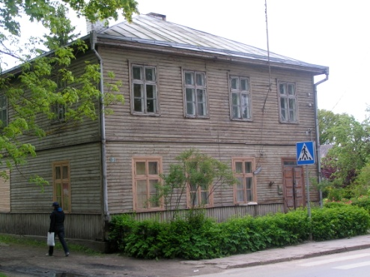
Agriculture et pauvreté en Europe centrale : un anachronisme dans l’Union Europeènne?
Pascal Chevalier
Professeur
UMR 5281 ART-Dev
Département de Géographie et Aménagement
Université Paul Valéry, MONTPELLIER

Slide 2
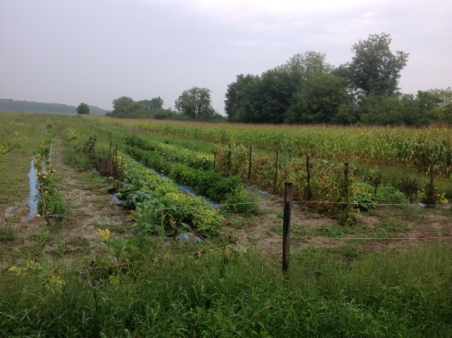
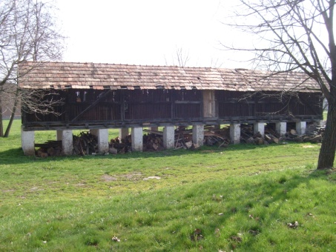
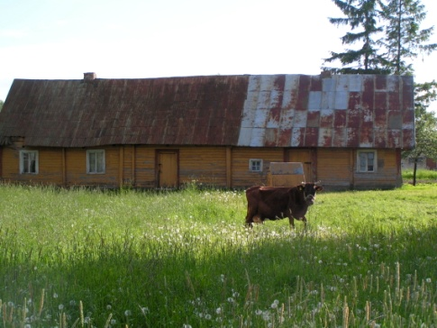
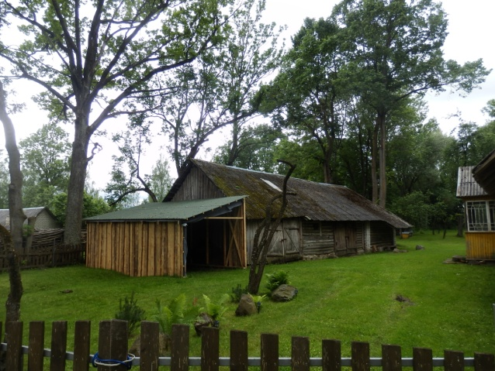
1 - Une pauvreté rurale inscrite dans l’histoire
2 – Une réalité de la « paysannerie centre européenne » qui subsiste
3 - Des causes multiples du maintien de l’agriculture semi-vivrière
4 – Conclusion : quelles perspectives?

Slide 3
Une pauvreté inscrite dans l’histoire
La collectivisation
La décollectivisation
La transition économique
La pré adhésion (programmes SAPARD et PHARE)
L’intégration européenne

Slide 4
Une réalité de la « paysannerie centre européenne »
Des campagnes agricoles (plus de 70% des agriculteurs européens)….
…. mais des niveaux de production faibles (moins de 15% du PIB agricole européen)
- Des exploitations de moins 3 ha. qui dominent

Slide 5
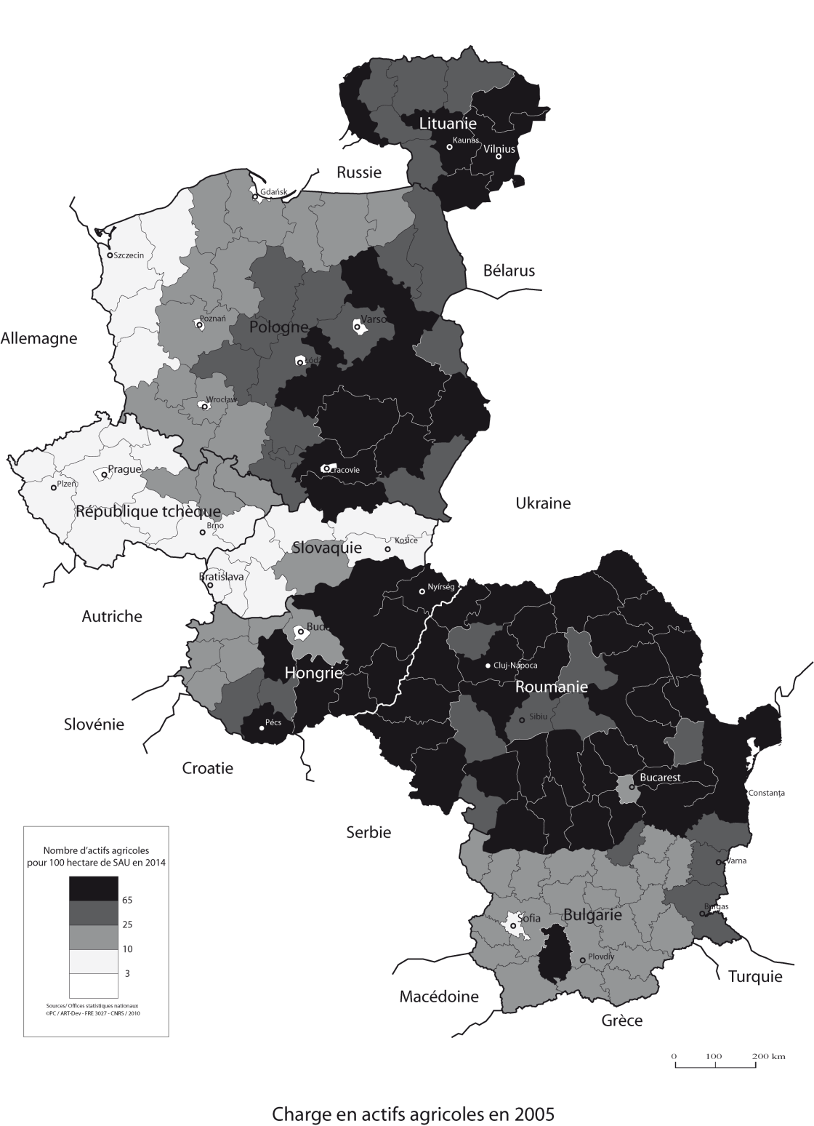
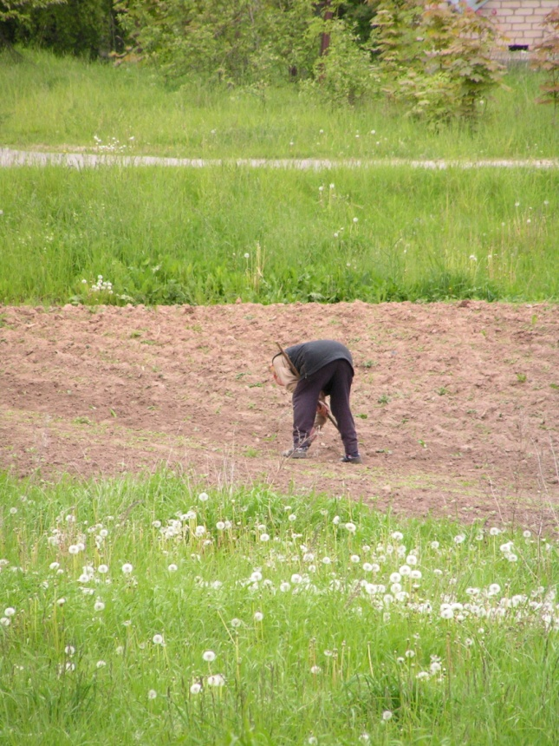

Slide 6
Une réalité de la « paysannerie centre européenne »
Renforcement du clivage entre les deux types d'agricultures :
  Des agricultures intégrées au marché via les exigences imposées par la PAC (de statut familial et/entrepreneurial)
  Des agricultures repliées vers la satisfaction des besoins de consommation des familles
- 34% des exploitations familiales centre européennes « seraient » écartées du marché (partiellement ou totalement), soit 8% de plus qu’il y a 5 ans et 19% de plus qu’il y a 20.

Slide 7
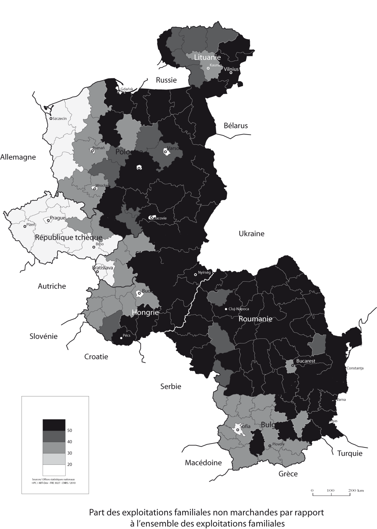
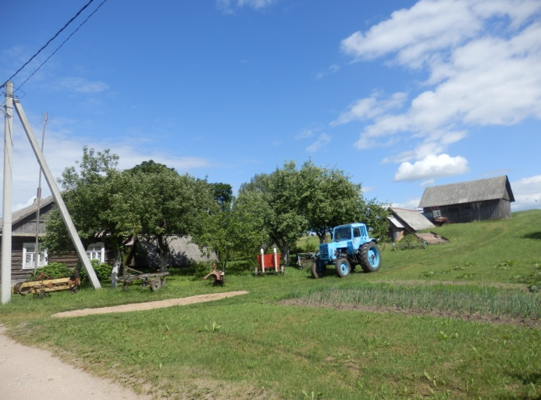
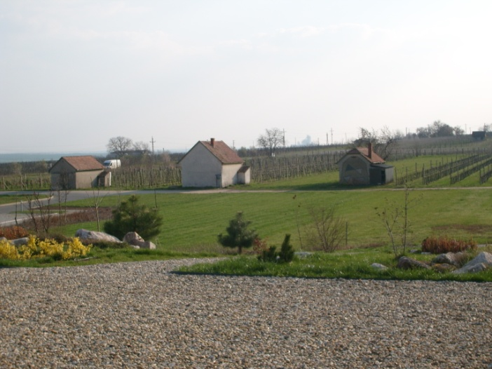

Slide 8
Les causes du maintien de l’agriculture semi-vivrière : l’histoire chaotique des campagnes
La présence historique d’une petite paysannerie du 19ème qui a survécu au communisme (Pologne), protégée du marché mais non modernisée
Un démantèlement brutal des grandes exploitations collectivistes (fortement bousculées par la libéralisation des marchés)
Une restitution des terres aux anciens propriétaires devenus des citadins sans liens directs avec l’agriculture (sauf RT et Slovaquie)
Une appropriation individuelle des terres prenant une valeur de plus en plus patrimoniale
Une importante déconcentration du mode d’exploitation des terres inadaptée à la compétitive agricole
Une insécurité économique et un repli sur la part foncière.

Slide 9
Les causes du maintien de l’agriculture semi-vivrière : un rôle indirect des politiques publiques
Des politiques d’incitation au « départ » sans véritable effet (dans le cadre de PHARE et SAPARD)
  Une mise en place d’un « seuil » de reconnaissance institutionnelle de l’exploitation agricole (5 ha. en Hongrie, 3 ha. en Lituanie, etc.)
Des politiques agricoles « sectorielles » et non territoriales
  Une répartition des soutiens du premier pilier de la PAC s’organisant au prorata des surfaces (profitant aux grandes structures)
  Une volonté des Etats à favoriser le regroupement en coopérative non suivi des faits
Des politiques territoriales « de développement rural » limitées au programme LEADER
Une progressive mise en place d’une politique sociale de lutte contre l’exclusion….. excluante!!!

Slide 10
Les causes du maintien de l’agriculture semi-vivrière : L'importance du patrimoine foncier dans la "stratégie de repli agricole"
Des exploitations semi-vivrières de moins de 1 ha. en moyenne.
Des exploitations fonctionnant exclusivement en faire valoir direct.
Des propriétaires majoritairement âgés (plus de 50% ont au moins 70 ans)…..
…. Mais une dynamique qui concerne désormais des populations plus jeunes (32% ont moins de 25 ans).
Une phase d’inactivité précédant le repli sur les terres héritées de leur famille.
De faibles capitaux physique et financier mobilisés sur ces exploitations

Slide 11
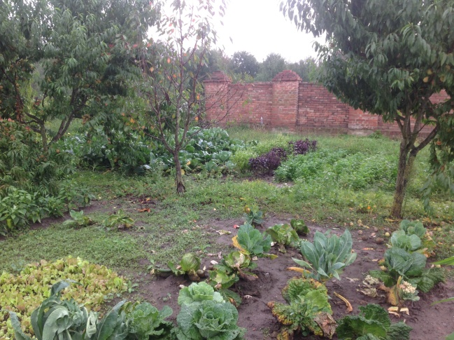
Les causes du maintien de l’agriculture semi-vivrière : un ménage de plus en plus recentré sur l’exploitation
- Une disparition de la double activité généralisée pendant la période communiste
Faible stratégie de pluriactivité (par manque de capital, de demande sociale)
Disparition des "petits emplois publics de complément" offerts ponctuellement par les administrations locales

Slide 12
Les causes du maintien de l’agriculture semi-vivrière : des qualifications humaines sans lien avec l’agriculture
Un niveau de formation généralement élevé….
-…….mais des niveaux de qualification qui n'ont aucun lien avec l'activité agricole.
- Une action des Etats vers l'amélioration du capital humain (formation, renforcement des capacités, etc.), mais des dispositifs inaccessibles à une population en voie de marginalisation professionnelle et sociale.

Slide 13
Les causes du maintien de l’agriculture semi-vivrière : une dotation en capital financier par apport migratoire qui s'amenuise
- Une émigration d’une partie des individus du groupe familial fortement réduite avec la crise du milieu des années 2000.
- Une chute des transferts de fonds des émigrés (essentiellement en provenance du Royaume-Uni, des Pays-Bas, de l'Irlande, du Danemark et des Etats-Unis)
- Des conditions d’émigration fortement dégradées (les fonds nécessaires prélevés sur les revenus et le capital de l'exploitation agricole auraient doublé en 20 ans alors que le revenu moyen aurait diminué d’un tiers dans tous les NEM)

